Slide 1
Робот-манипулятор.
ARDUINO

Slide 2
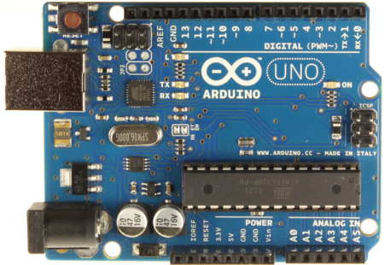
Системная плата ARDUINO UNO

Slide 3
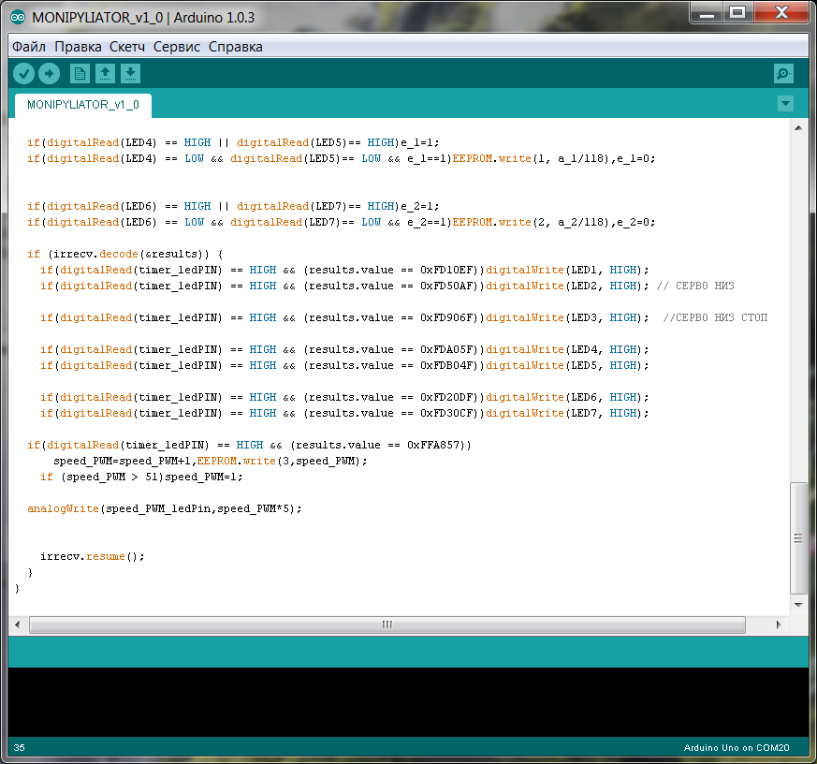

Slide 4
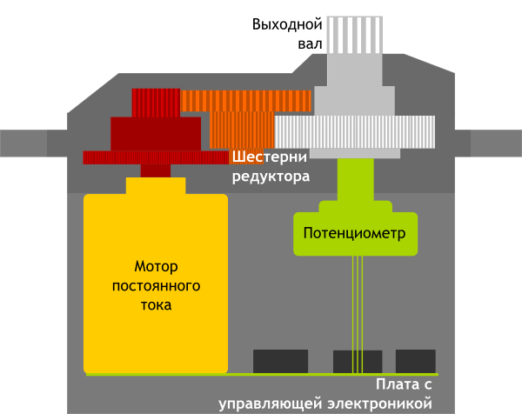
Как работает сервопривод изнутри:
Notes:
Чтобы преобразовать электричество в механический поворот, необходим электромотор. Однако зачастую скорость вращения мотора бывает слишком большой для практического использования. Для понижения скорости используется редуктор: механизм из шестерней, передающий и преобразующий крутящий момент.
Для того, чтобы положение контролировалось устройством, необходим датчик обратной связи. Для этого часто используется потенциометр.
При повороте бегунка потенциометра происходит изменение его сопротивления, пропорциональное углу поворота. Таким образом, с его помощью можно установить текущее положение механизма.
Кроме электромотора, редуктора и потенциометра в сервоприводе имеется электронная начинка, которая отвечает за приём внешнего параметра, считывание значений с потенциометра, их сравнение и включение/выключение мотора. Она-то и отвечает за поддержание отрицательной обратной связи.

Slide 5
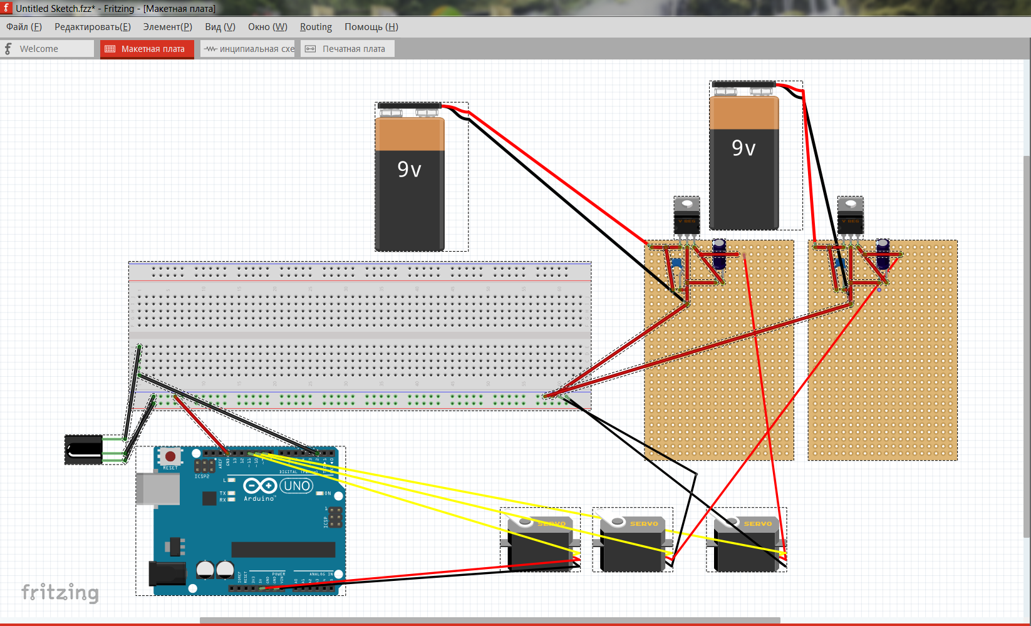

Slide 6
